Slide 1
AGP -Agenda Escolar Pessoal
Arquitetura e Componentes na AWS

Slide 2
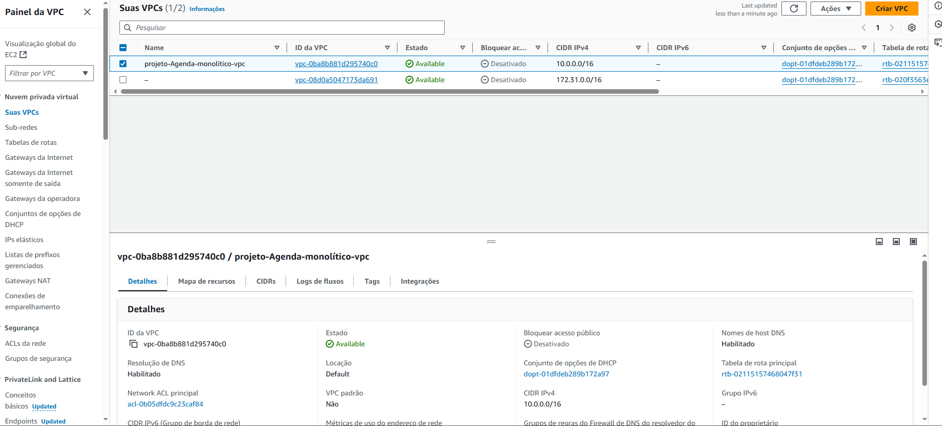
Projeto Monolítico:
Uma VPC e uma EC2 executando a aplicação
VPC:

Slide 3
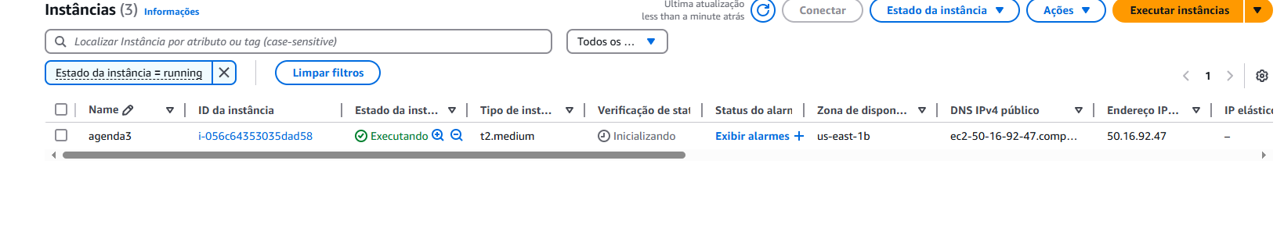
EC2 no Monolítico:

Slide 4
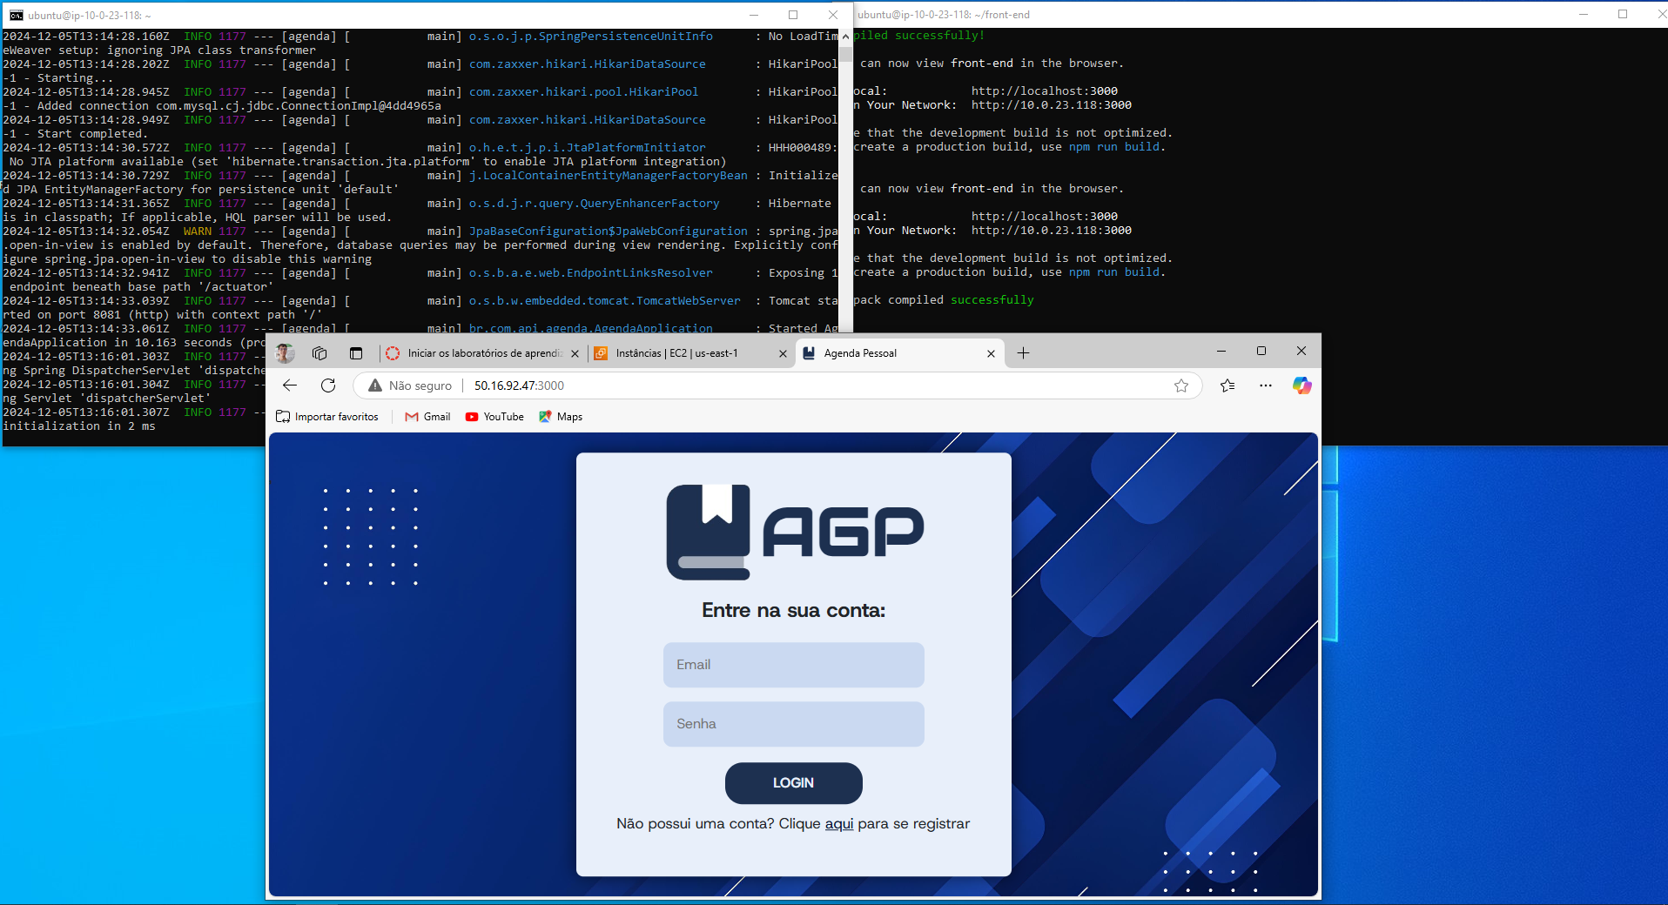
Monolítico funcionando:

Slide 5
Projeto Distribuido:
Componentes utilizados:
Amazon EC2: Permite a criação das instâncias da aplicação. Oferece flexibilidade para configurar o servidor conforme necessário e escalar manualmente.
AWS RDS: Para o gerenciamento dos bancos de dados do sistema. Utilizamos bancos relacionais, e o RDS pode nos auxiliar oferecendo backups automáticos, recuperação, escalabilidade e monitoramento.
AWS AutoScaling: Para prevenir custos desnecessários da aplicação, tanto das instâncias quanto do banco de dados RDS
Amazon CloudWatch: Para monitorar métricas de desempenho e definir alertas para a infraestrutura e o aplicativo, sendo ideal para monitorar o ambiente da aplicação Java e React.
AWS VPC: Para executar os recursos do projeto em uma rede virtual privada e poder utilizar das subredes para separar o Backend do projeto do Frontend.

Slide 6
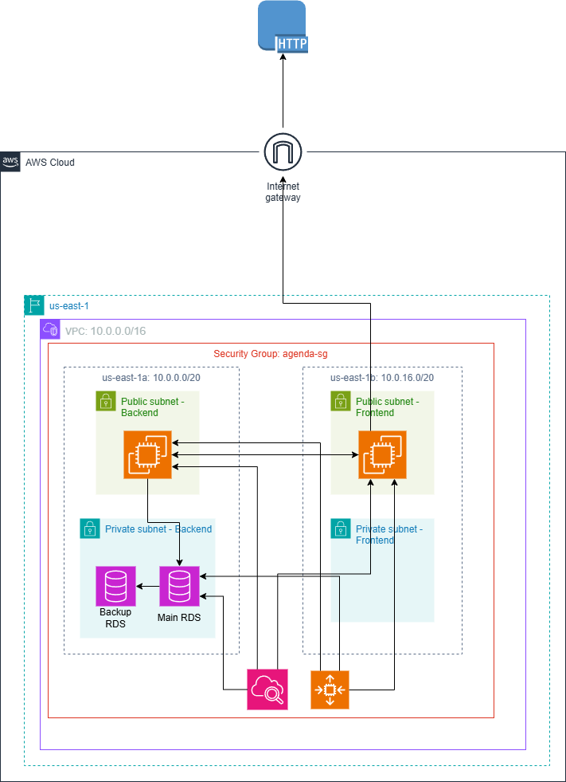
Diagrama de Arquitetura (Sistema distribuído)

Slide 7
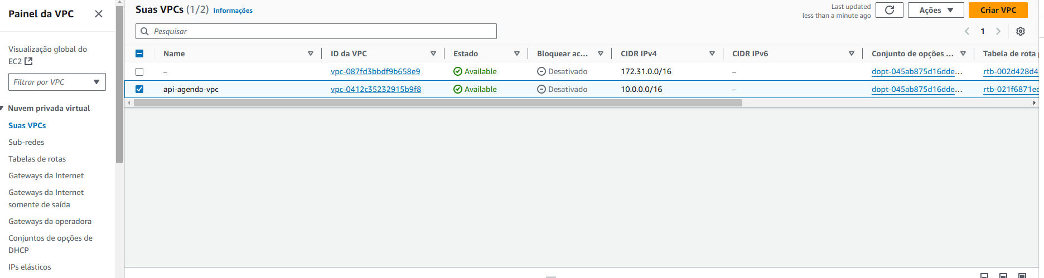
VPC no Distribuído:

Slide 8
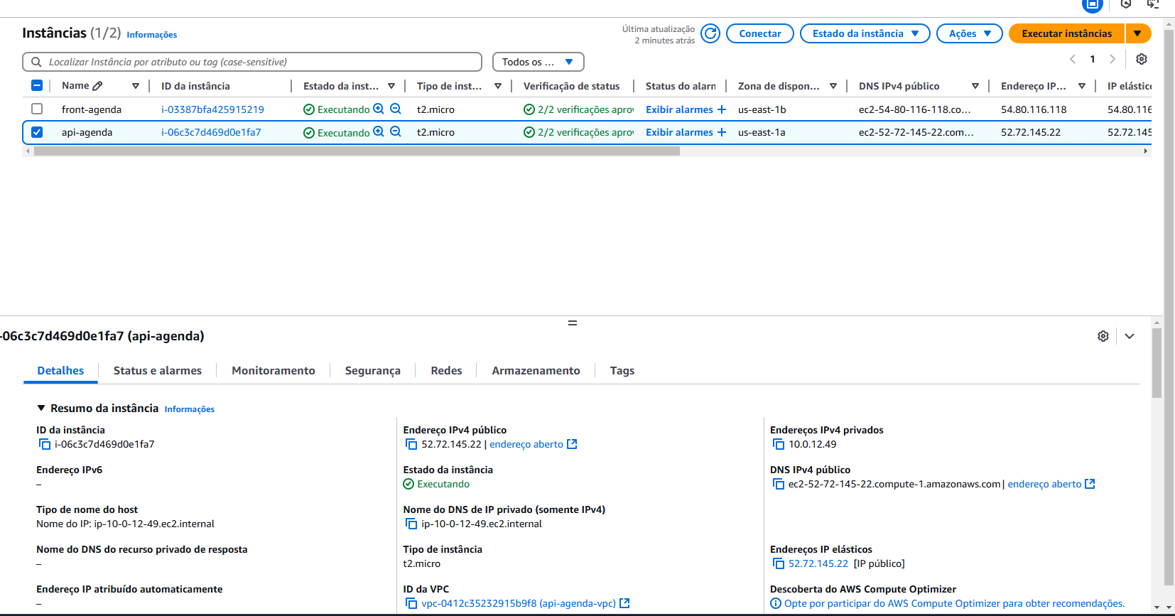
EC2 no Distribuído (Separado em Back e FrontEnd):

Slide 9
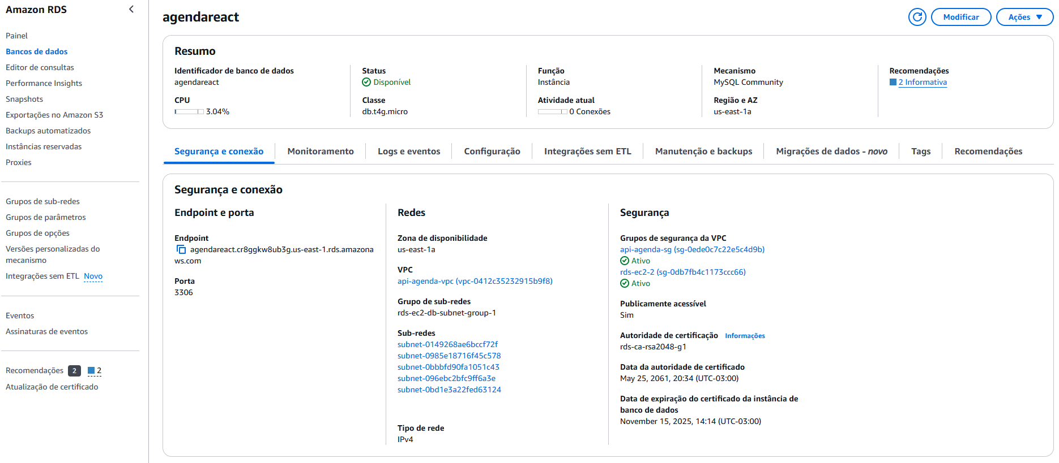
Banco de Dados RDS:

Slide 10
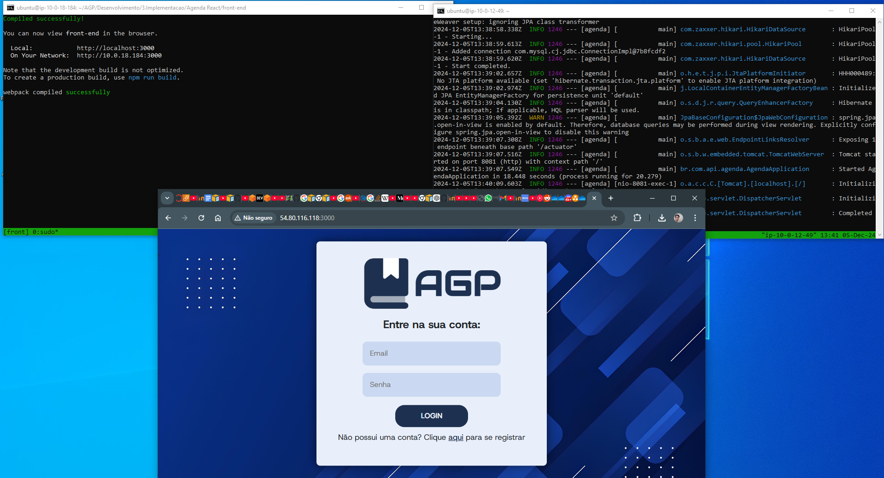
Sistema Distribuído Funcionando:

